Slide 1
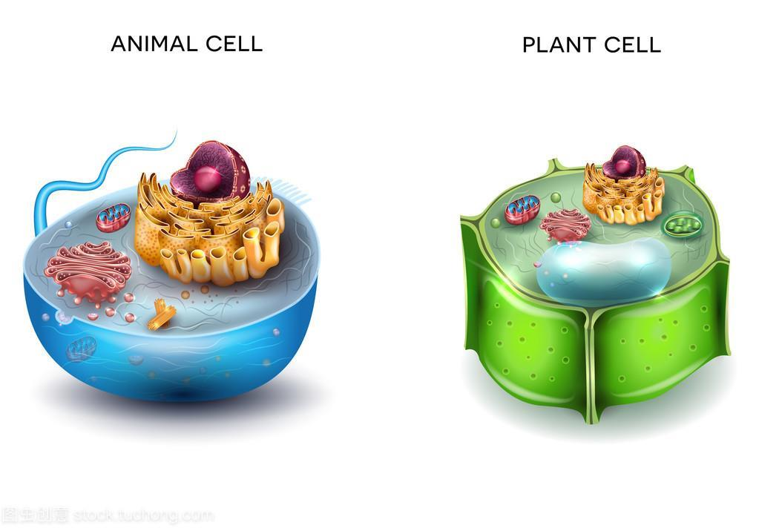
第1节 细胞是生命活动的基本单位
每一个生物科学问题的答案，都必须在细胞中寻找

Slide 2

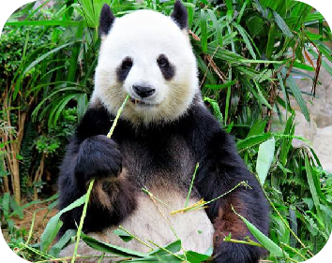
问题探讨
大熊猫和冷箭竹形态迥异，但都是由细胞组成的，请大家思考如何取证并证明这个结论？
可以把大熊猫以及冷箭竹的几种器官、组织作为装片，在显微镜下观察这些组织是否是由细胞来构成的；或者查阅科学研究的文献，利用科学家已经获得的研究成果作为证据。

Slide 3
请仔细阅读课本“思考与讨论”思考下列几个问题
1.第一个发现并命名细胞的科学家？
2.谁是细胞学说的建立者？主要的观点有什么？
3.细胞学说内容中有些观点是不正确的,假如你是科学家请将其进行修正
4.细胞学说的建立过程给了我们什么样的启示，你能从中领悟到科学发现具备了哪些具体特点？
5.细胞学说主要解释了细胞的多样性还是统一性？
6.恩格斯给予细胞学说很高的评价请你具体说一说你对之的理解?

Slide 4
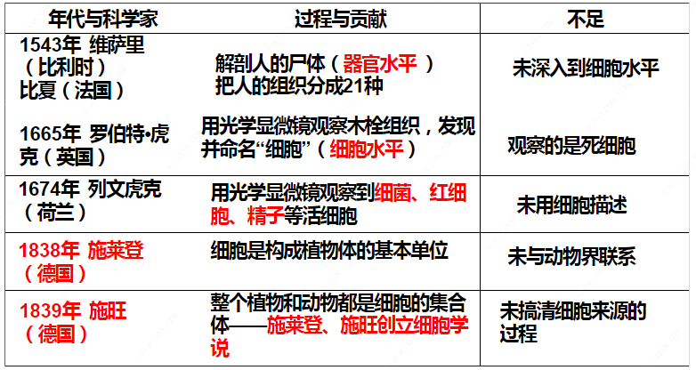
细胞学说及其建立过程：

Slide 5
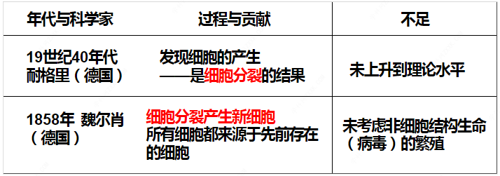
细胞学说及其建立过程：

Slide 6
细胞学说及其建立过程：
维萨里、比夏分别揭示了人体在器官、组织水平结构
虎克用显微镜发现并命名细胞。
列文虎克用显微镜观察到活细胞
施莱登、施旺共同建立了细胞学说
魏尔肖总结出：
细胞通过分裂产生新细胞
从器官到组织
资料的积累--认识细胞
观察和归纳相结合-形成理论
细胞学说在修正中前进

Slide 7
科学技术的发展程序：
肉眼观察 光学显微镜观察 电子显微镜观察
科学实验的角度观察、归纳：
解剖人尸体 观察死细胞 观察动植物活细胞 观察受精卵分裂

Slide 8
一、细胞学说及其建立过程
一、建立者： 和 。
施莱登
施旺
二.内容
1.组成：细胞是一个有机体，一切的______都是由细胞发育形成的，并且由_____和_________所产生。
动植物
细胞
细胞产物
相对独立
2.功能：细胞是一个________的单位，既有它自己的生命，又对与其他细胞共同组成的整体生命起作用。
3.来源：新细胞是由_________分裂产生的。
老细胞
老细胞
老细胞

Slide 9
3.细胞学说建立的过程
🤔
讨论
科学家是如何通过获得证据来说明动植物体由细胞构成这一结论的？
参考答案：通过对动植物体的解剖和显微观察获得证据，通过归纳概括形成结论。

Slide 10
科学方法
归纳法
归纳法：
一系列具体事实 一般结论 思维方法
分类：
完全归纳法
不完全归纳法
结论的可信度：不完全归纳法得出的结论很可能是可信的

Slide 11
4.细胞学说的意义
1. 揭示了细胞的_________和生物体结构的_________，揭示了________________。
统一性
统一性
生物界的统一性
2. 细胞学说的建立标志着生物学的研究进入到_________。
3. 为以后进化论的确立埋下了伏笔。
细胞水平

Slide 12


练习：判断关于细胞学说的叙述
1.细胞学说揭示了生物界的多样性和统一性， 认为细胞一定都是由细胞分裂产生的。
2.细胞学说不涉及原核细胞、真菌和病毒,仅涉及到动、植物细胞。
3.细胞是一个有机体，一切动植物都由细胞发育而来，并由细胞和细胞产物所构成。
4.细胞学说的创立完全是由施莱登和施旺完成的。
5.细胞学说认为一切生物体均由细胞组成。

Slide 13
细胞是基本的生命系统
非细胞生物
细胞生物
：病毒
生物
单细胞生物
多细胞生物

Slide 14
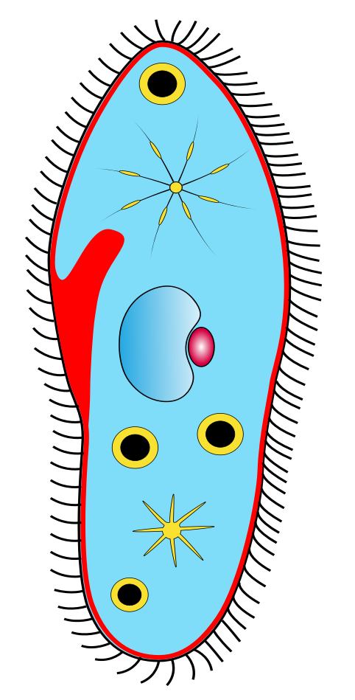
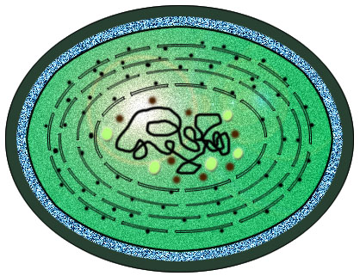
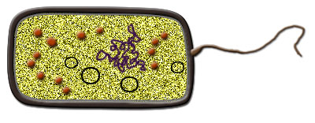
二、细胞是基本的生命系统
思考与讨论:
人、竹子、草履虫、病毒怎么完成取食、生长、运动、
繁殖等生命活动？
① 单细胞生物
单个细胞就能完成各项生命活动
大肠杆菌
蓝细菌
草履虫能进行运动、分裂、摄食、呼吸、生长、应激性等生命活动。
草履虫

Slide 15
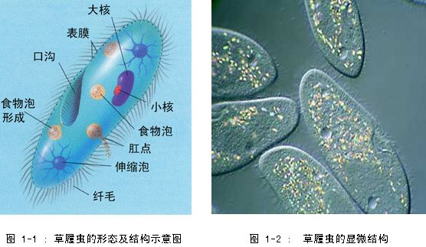
草履虫

Slide 16
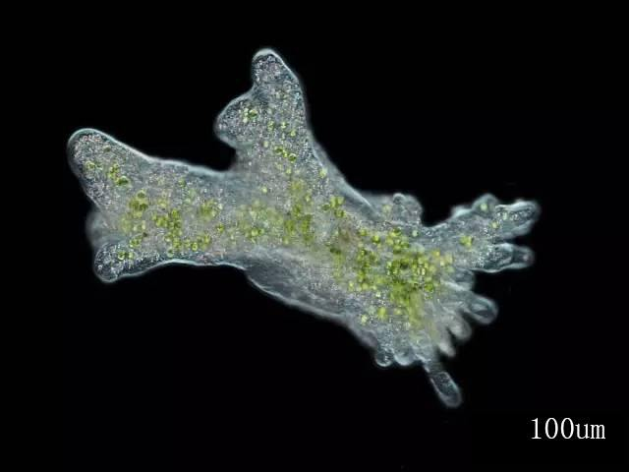
变形虫

Slide 17
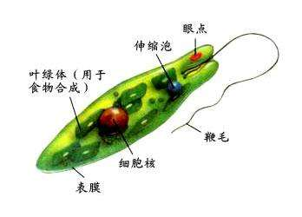
眼虫

Slide 18
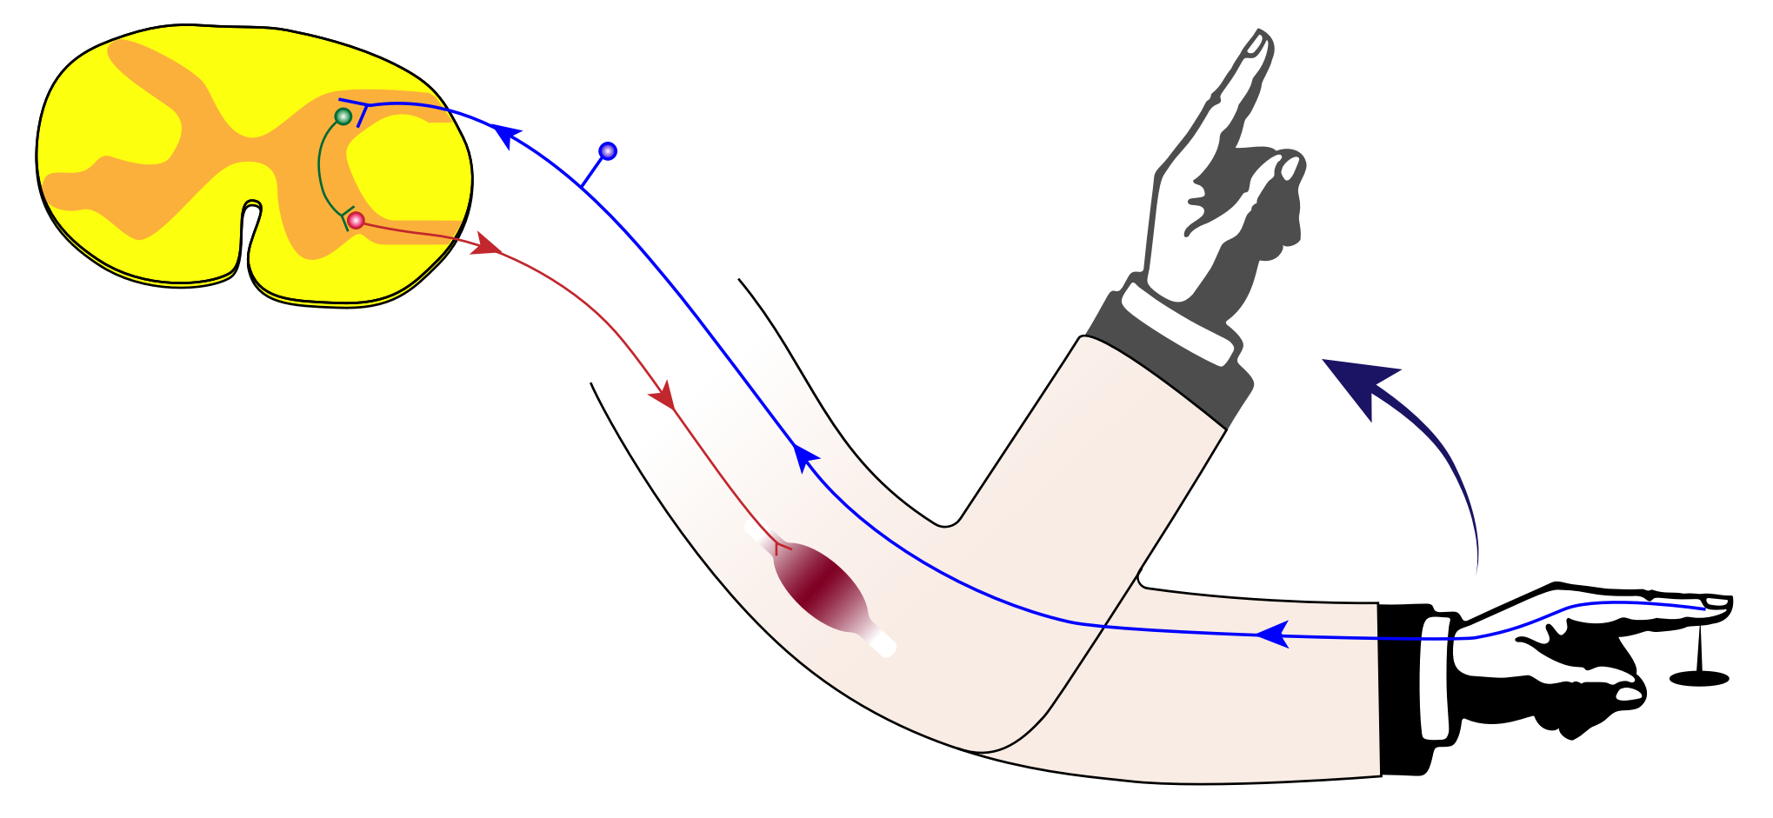
② 多细胞生物
依赖各种分化的细胞密切合作，
共同完成一系列复杂的生命活动。
b.缩手反射
完成一个简单的缩手反射需要许多种细胞参与
←传入神经
↑
神经中枢
传出神经→
感受器
↓
↑
效应器

Slide 19
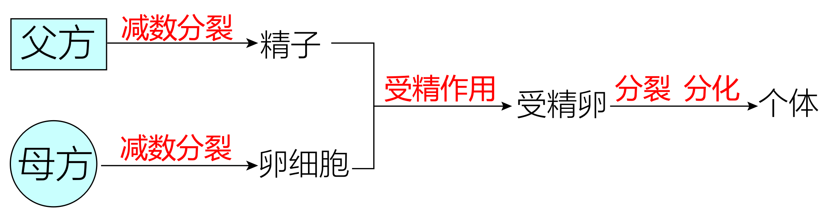
② 多细胞生物
a.人的生殖
在子女和父母之间，精子和卵细胞充当了
遗传物质的桥梁。

Slide 20
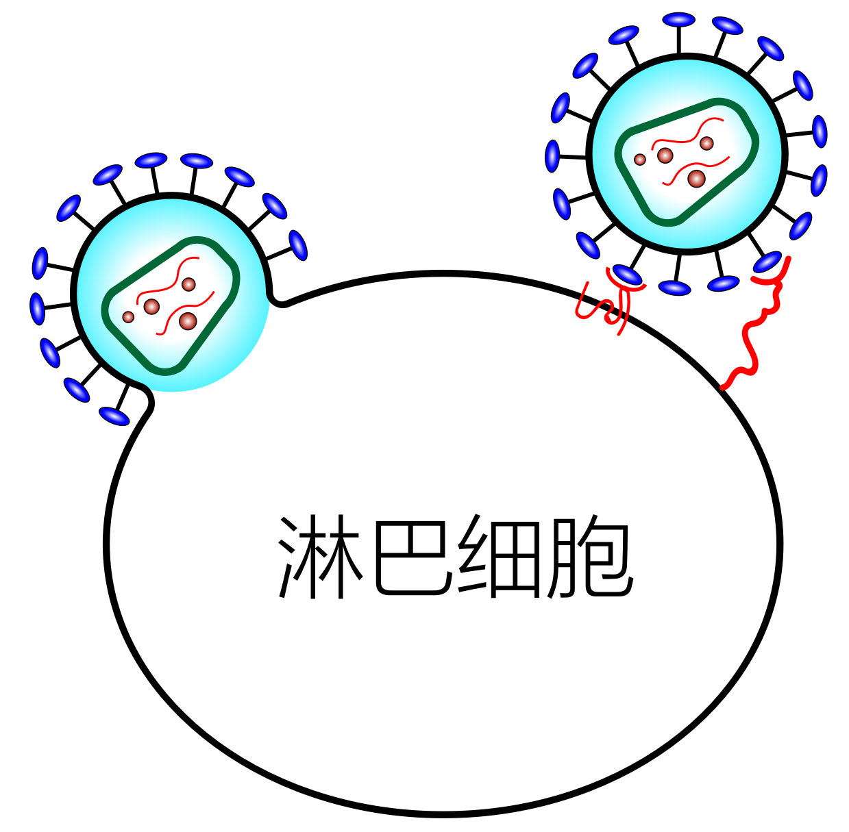
② 多细胞生物
c.免疫
HIV破坏淋巴细胞，导致艾滋病。

Slide 21
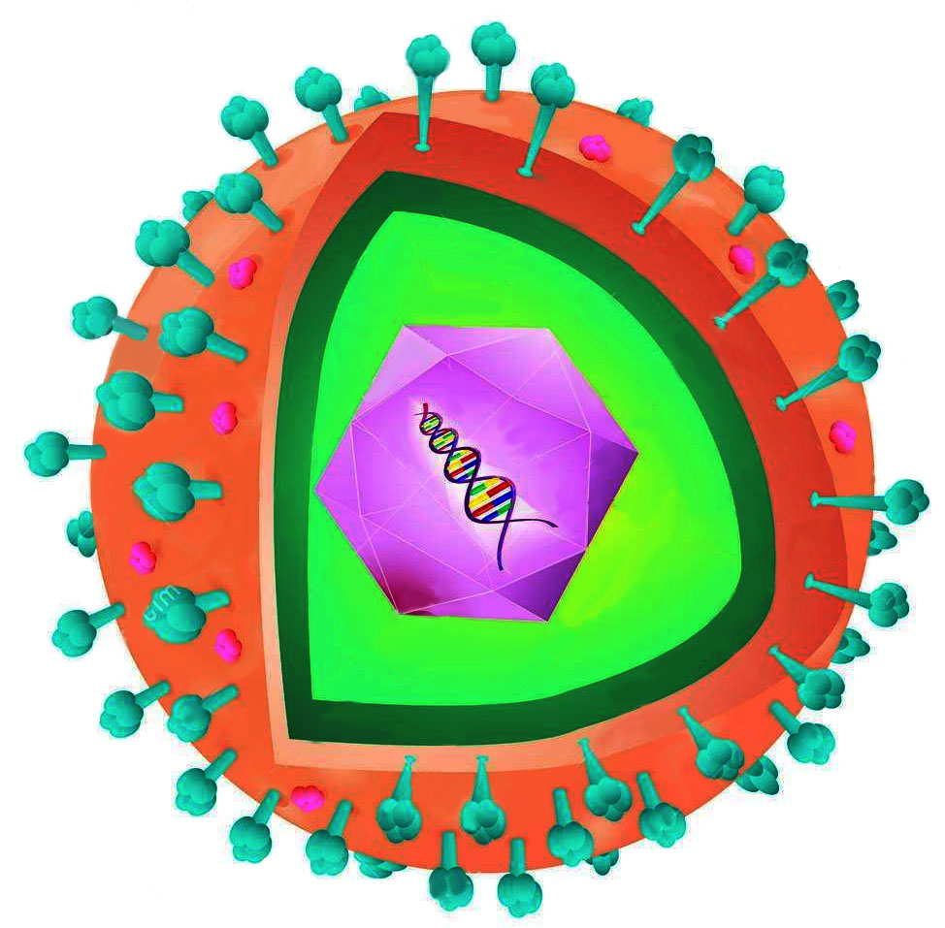

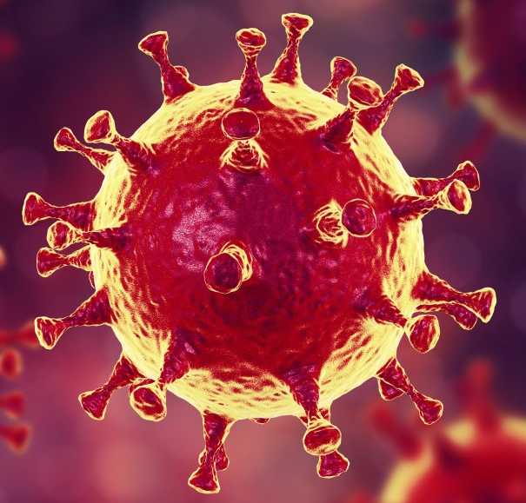
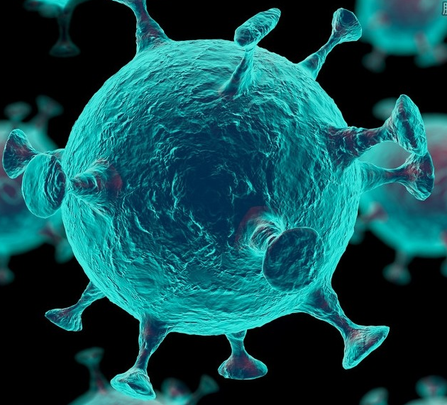
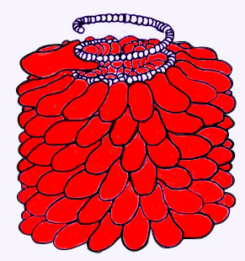
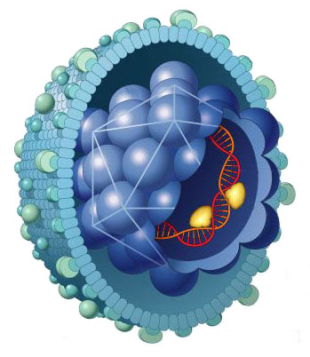
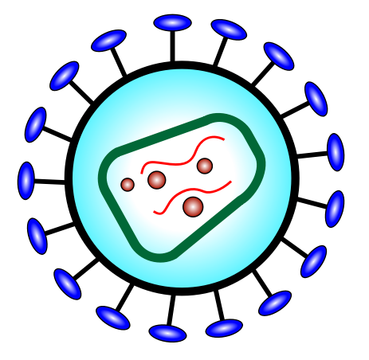
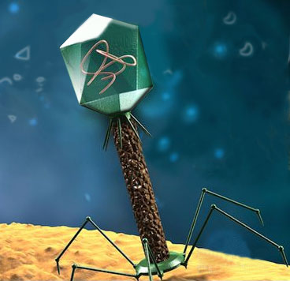
③ 病毒
病毒没有细胞结构，要寄生在细胞中生活。
疱疹病毒
SARS病毒
MERS病毒
2019-nCoV
或SARS-CoV-2
烟草花叶病毒
噬菌体
乙肝病毒
HIV

Slide 22
总结论：
细胞是基本的生命系统
非生命物质：水、空气、蛋白质分子等无生命
非细胞生物：病毒（要寄生在活细胞中生活）
生物
单细胞生物：草履虫、酵母菌等
细胞生物
多细胞生物：高等动物、植物等
细胞构成组织，组织构成器官，器官构成系统，系统构成个体，是不同层次的生命系统。

Slide 23

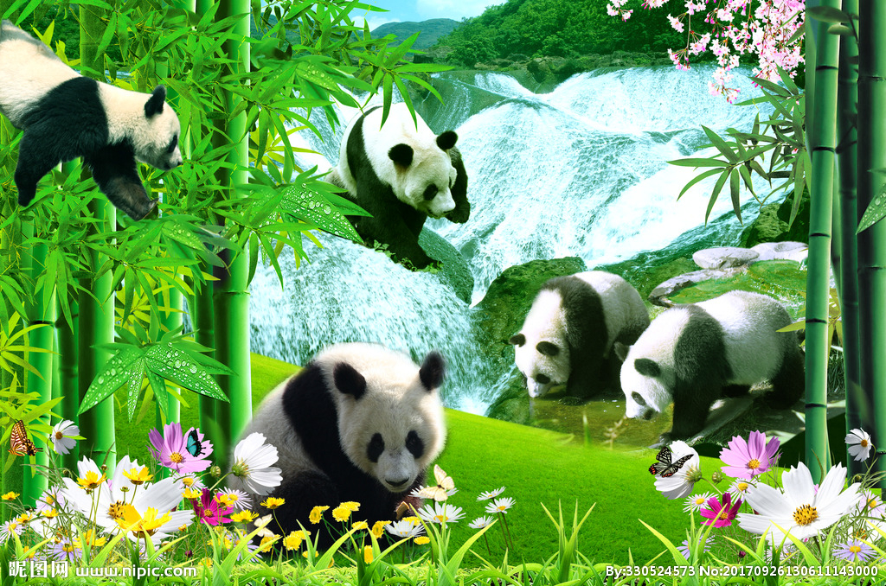
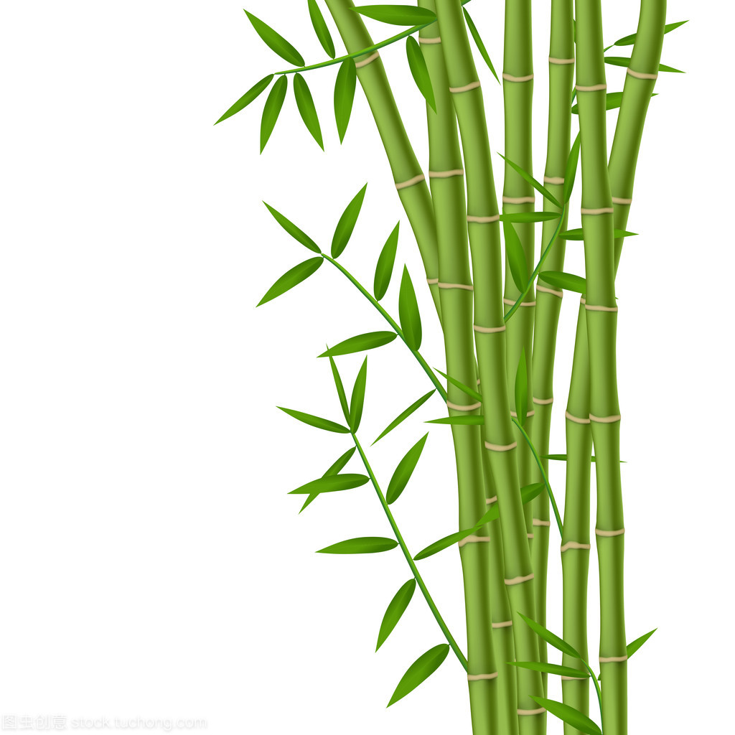
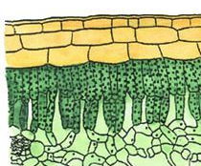

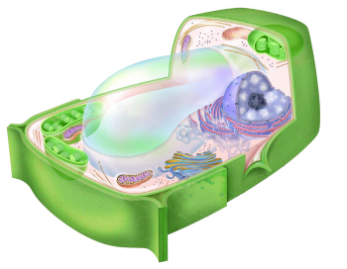

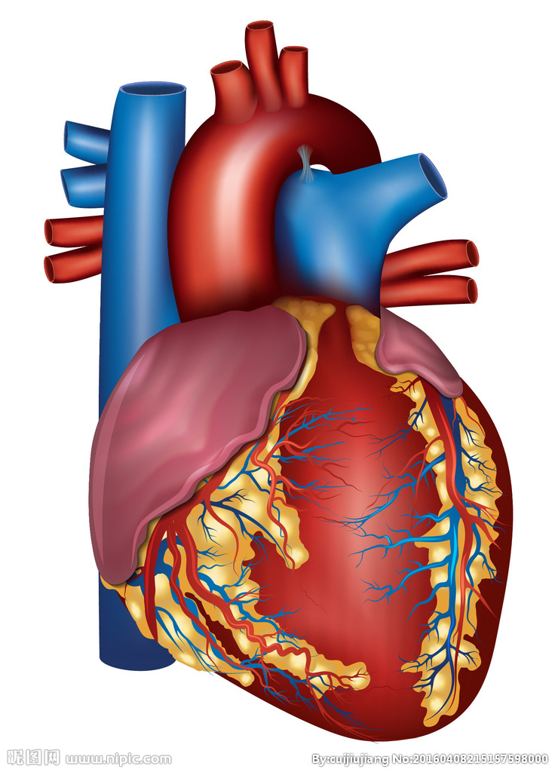
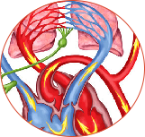


生命系统的层次
2

Slide 24
生命系统的层次
阅读课本p6，完成下列问题？
1、以大熊猫为例，说明动物参与的生命系统的层次有哪些？
2、以冷箭竹为例，说明植物参与的生命系统的层次有哪些？

Slide 25
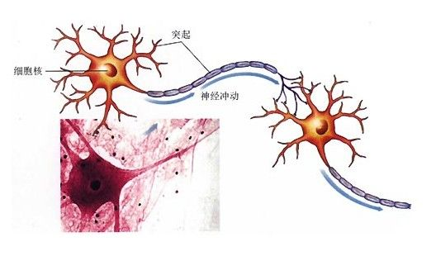
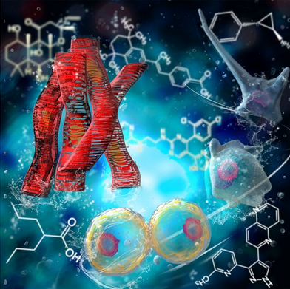
心肌细胞
1、细胞：生物体结构和功能的基本单位，最小也是最基本的层次。

Slide 26
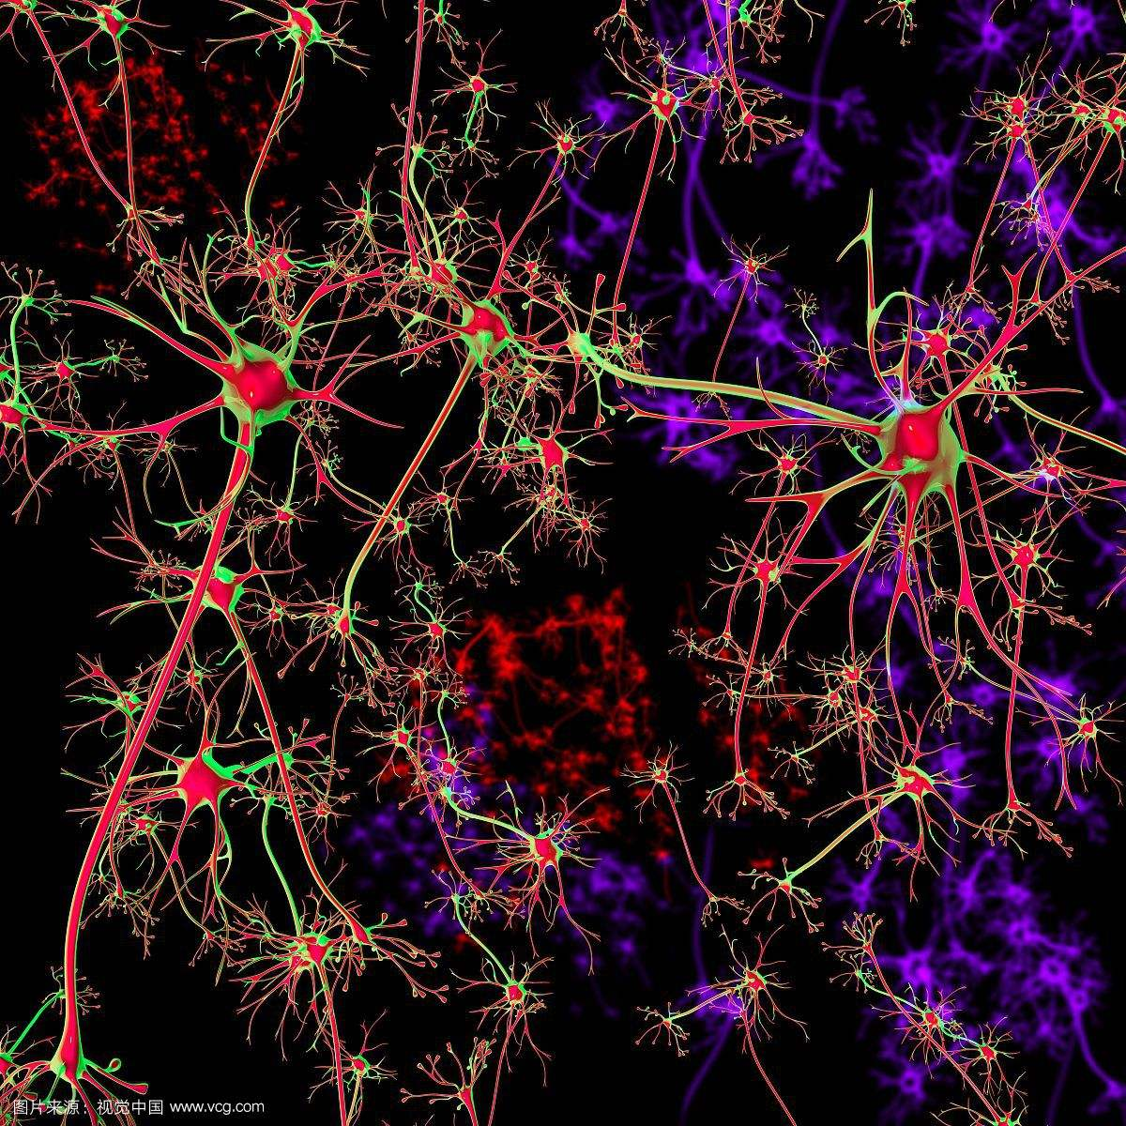
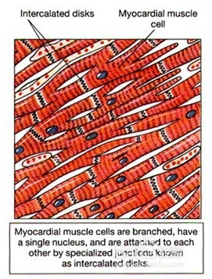
2、组织：由形态相似，结构、功能相同的细胞联合在一起而形成的。
心肌组织

Slide 27
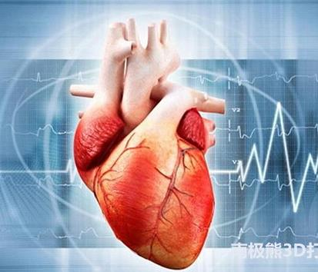
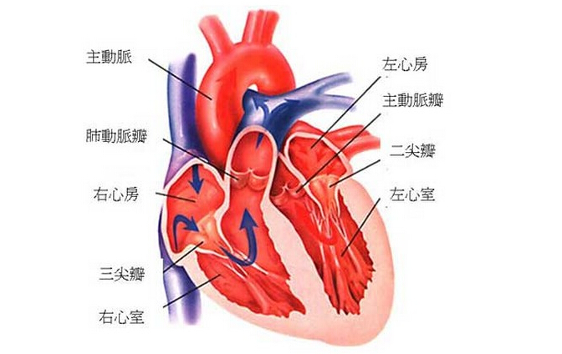
3、器官：不同的组织按照一定的次序结合在一起而形成的。

Slide 28
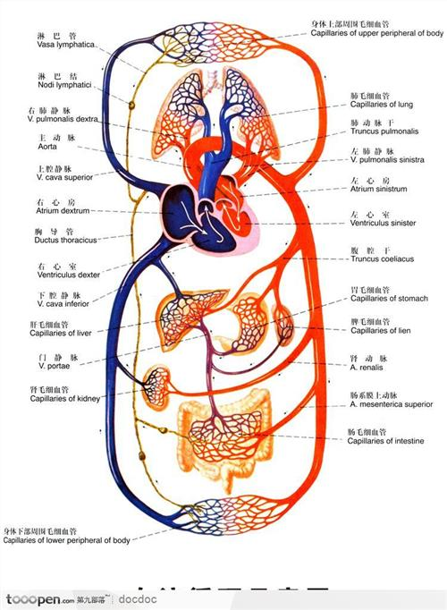
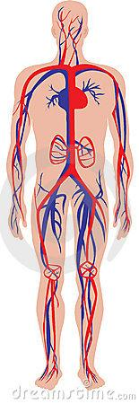
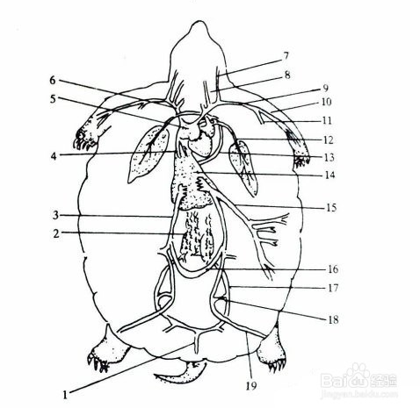
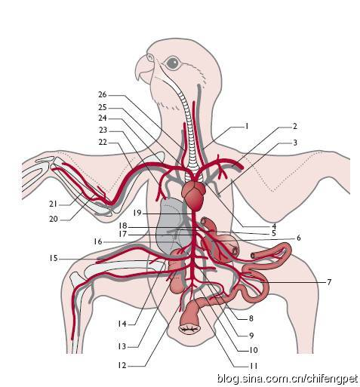
4、系统：能够共同完成一种或几种生理功能的多个器官按照一定的次序组合在一起而形成的。（植物没有系统层次）

Slide 29






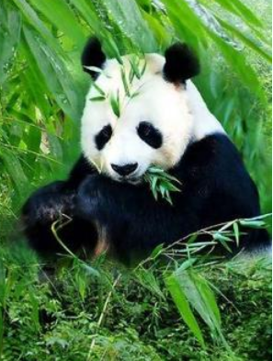
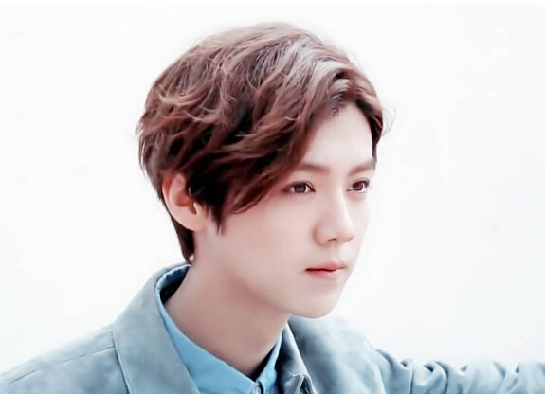

5、个体：由各种器官或系统协调配合共同完成复杂的生命活动的生物。单细胞生物（一个细胞）即是一个生物体。

Slide 30
生命系统的层次
细胞
组织
器官
系统
个体
种群
群落
生态系统
生物圈
种群：一定范围内，同种生物的所有个体形成的整体。
不同种群相互作用形成的群体叫群落。
群落与无机环境相互作用形成更大的整体叫生态系统。
同种生物之和
所有生物之和
所有生物+环境

Slide 31
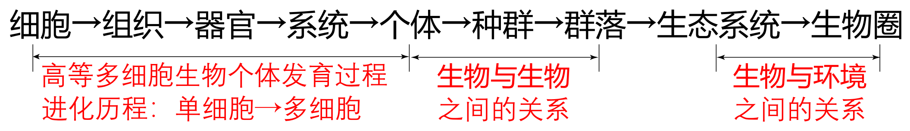
生命系统的层次
备注：
植物缺少系统层次。
单细胞生物，既是一个细胞，又是一个个体，缺少组织、器官和系统层次。
病毒没有细胞结构，不属于生命系统的结构层次。

Slide 32
1.“细胞是生命活动的基本单位”，下面哪一项叙述不符合这一观点( )
A.各种细胞的生命活动只有在细胞这个统一的整体中才能完成
B.多细胞生物的生命活动是以每个细胞的生命活动为基础的
C.病毒无细胞结构，病毒的生命活动只能在寄主细胞内完成
D.细胞是生物体结构的基本单位，但不是生物体代谢和遗传的基本单位
D

Slide 33
2.下列关于生命系统的结构层次的说法，正确的是( )
A.生物圈是地球上最基本的生命系统和最大的生态系统
B.生物大分子如蛋白质、核酸，不是生命系统的结构层次
C.病毒没有细胞结构，它的生命活动与生命系统没有关系
D.人工合成脊髓灰质炎病毒就意味着人工制造了生命
B

Slide 34
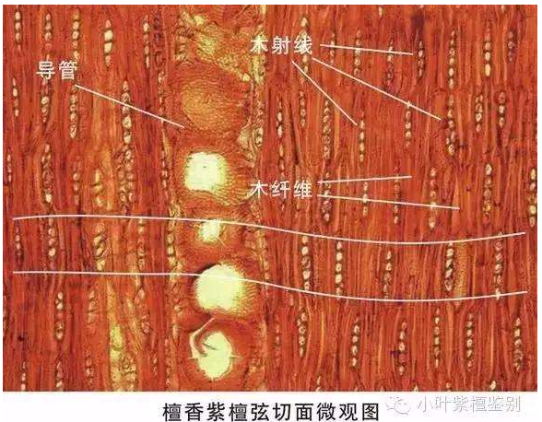
3.下列关于生命系统的结构层次描述错误的是（ ）
A.血小板、花粉、酵母菌、精子、植物筛管是活细胞，植物导管、木纤维是死细胞
B.甲状腺素、抗体、胃蛋白酶是最基本的生命系统产生的生物分子
C.一个大肠杆菌既是一个细胞，又是一个个体
D.培养皿中的大肠杆菌菌落是一个生物群落
D

Slide 35
4.下列关于生命系统结构层次的叙述正确的是( )
A.大熊猫和冷箭竹具有完全相同的生命系统结构层次
B.病毒在活细胞中能够生存，是地球上最基本的生命系统
C.一个生物可以同时属于两个不同的结构层次
D.研究一个池塘中各个种群之间的关系属于种群层次上研究的问题
C

Slide 36
5.森林中一棵树死了，倒在地上，苔藓、藻类、蘑菇、白蚁、蠕虫、蜘蛛和鼠均以这棵朽木为生。它们共同构成了一个（ ）
A．种群 B 群落 C 生态系统 D 生物圈
6.下列组合在生命系统的层次中依次属于种群、群落和生态系统的一组是( )
①一个池塘中的全部生物 ②一片草地上的全部昆虫
③某水库中的全部鲫鱼 ④一根枯木及枯木上的所有生物
A．①②④ B．③①④ C．①②③ D．②③④
C
B

Slide 37
练习：
7、下列所说的三种情况，从生命系统的结构层次来分析，各自对应于哪个层次？
（1）一个大肠杆菌；___________
（2）培养皿中的大肠杆菌菌落；_______
（3）培养基被污染后，除大肠杆菌外，又滋生了别的细菌和真菌。____________
个体（同时也是细胞）
种群
群落

Slide 38
动植物都是由细胞构成的
总结
内容
细胞学说
建立过程
意义
细胞是生命活
动的基本单位
生命活动离不开细胞
细胞是基本
的生命系统
生命系统的结构层次
单细胞和多细胞生物的生命活动都离不开细胞。

Slide 39
课后习题

Slide 40
一、概念检测
1.判断下列事实或证据是否支持细胞是生 命活动的基本单位。
(1)草履虫是单细胞生物，能进行运动和分裂。( )
(2)人体发育离不开细胞的分裂和分化。( )
(3)离体的叶绿体在一定的条件下能释放氧。( )
(4)用手抓握物体需要一系列神经细胞和肌肉细胞的协调配合。 ( )
√
√
×
√

Slide 41
2.下列叙述与细胞学说不相符的是( )
A.植物和动物都是由细胞构成的，这反映了生物界的统一性
B.植物和动物有着共同的结构基础
C.人体每个细胞都能单独完成各项生命活动
D.新细胞是通过已存在的细胞分裂产生的
C

Slide 42
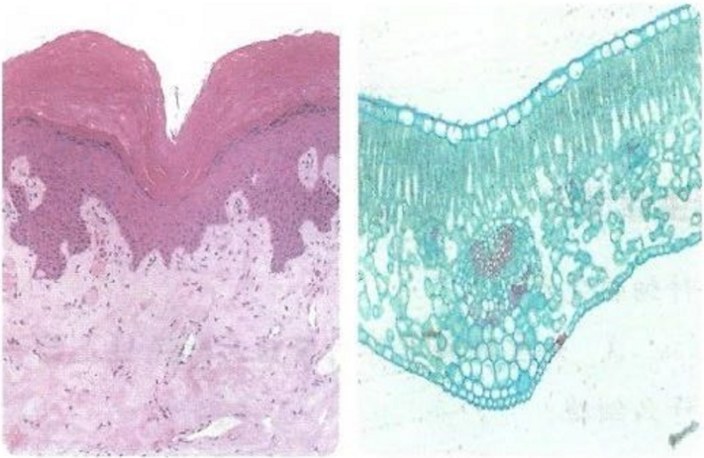
3.观察人体皮肤纵切片和迎春叶横切片的 光学显微镜图像，回答问题.
(1)在两张切片的图像中，尽可能多地写出你认识的细胞名称以及它们可能的功能。
人体皮肤：本切片图中可见上皮组织的细胞、角质保护层细胞（死亡）和皮下结缔组织中的多种细胞；
人体皮肤纵切
(局部)
迎春叶横切
(局部）

Slide 43
3.观察人体皮肤纵切片和迎春叶横切片的 光学显微镜图像，回答问题.
(1)在两张切片的图像中，尽可能多地写出你认识的细胞名称以及它们可能的功能。
迎春叶：表皮细胞（保护）、保卫细胞（控制水分蒸发和气体进出）、叶肉细胞（光合作用）、导管细胞（运输水和无机盐）、筛管细胞（运输有机物），等等。
人体皮肤纵切
(局部)
迎春叶横切
(局部）

Slide 44
3.观察人体皮肤纵切片和迎春叶横切片的 光学显微镜图像，回答问题.
(2)比较动物细胞和植物细胞，描述它们的 共同点和区别。
植物细胞和动物细胞的共同点是：有细胞膜、细胞质、细胞核；区别是：植物细胞有细胞壁、液泡，有些植物细胞还有叶绿体。

Slide 45
3.观察人体皮肤纵切片和迎春叶横切片的 光学显微镜图像，回答问题.
(3)为什么把人体皮肤和迎春叶都称为器官
因为人体皮肤和迎春叶都是由多种组织组成的。例如，人体皮肤由上皮组织、结缔组织、神经组织和肌肉组织组成，这些不同的组织按照一定的次序结合在一起构成行使保护等功能的器官。

Slide 46
二、拓展应用
1.某同学在显微镜下观察了菠菜、天竺葵、 柳树叶片中的叶肉细胞，发现这些叶肉细胞中都有叶绿体，于是得出了植物叶肉细胞都有叶绿体的结论.他得出这个结论应用了不完全归纳法. 你还能列举不完全归纳法其他应用的例子吗?在使用这种方法时，要注意什么问题?
可用学生已学过的植物或动物的分类、细胞所具有的结构进行举例，也可以结合学生的生活经验进行举例。运用不完全归纳法时，要审慎地接受所得出的结论，归纳时需要注意抓住所归纳对象的本质特征。

Slide 47
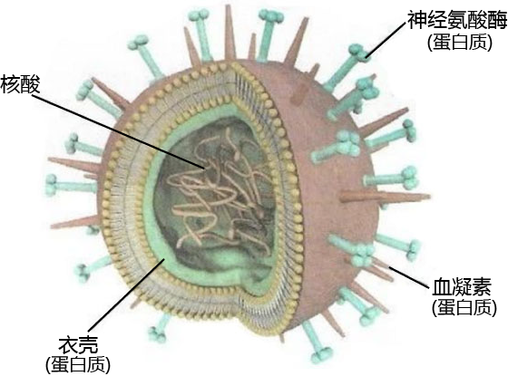
2.病毒没有细胞结构，一般由核酸和蛋白质组成.但是，病毒的生活离不开细胞，请查阅资料，说明病毒的生活为什么离不开细胞。
病毒尽管没有细胞的结构，但病毒必须寄生在细胞中生活，依靠细胞中的物质来合成自己需要的物质，离开了细胞，病毒就不能长时间生存，因此说，病毒的生活是离不开细胞的。

Slide 48
3.如果“新细胞都是从老细胞中产生的”不成立，细胞一直可以从无机环境中自然发生，生 物进化的观点还能被人们普遍接受吗?请用自己的语言简要阐述细胞学说是否支持生物进化的观点。
如果“新细胞都是从老细胞中产生的”不成立，细胞一直可以从无机环境中自然发生，生物进化论中生物都起源于共同原始祖先的观点就会受到质疑。一切动植物都是由细胞发育而来的，并由细胞和细胞产物所构成，说明动物和植物的统一性，从而阐明了生物界的统一性，这也支持生物有着共同起源的观点。

